Slide 1
Probabilidade
Análise Exploratória de Dados
Introdução
Tabelas Estatísticas
População, Amostra e Variáveis
Gráficos e Distribuição de Frequências
Renata Souza

Slide 2
Conceitos Antigos de Estatística
Simples contagem aritmética
Exemplos:
Estatística de asfaltos, mais de 2000 acidentes em seis meses no Estado do Rio de Janeiro.
O Estado do Ceará tem 679 indústrias.
A população do Brasil no ano de 2008 é de 183.987.291.
Sinônimo de dados publicados oficialmente
Publicações tais como: Anuário Estatístico do Brasil, Revista
Brasileira de Estatística, IBGE, Boletim Estatístico.

Slide 3
Conceitos Antigos de Estatística
Simples transformações numéricas (percentagens, médias e razões, etc.)
Exemplos:
Só 35 em 1000 alunos do curso primário concluem o Secundário.
58% dos veículos que rodam no país são nacionais.
Um carro para 16 pessoas sem são Paulo.

Slide 4
Conceitos Antigos de Estatística
Construção de tabelas e gráficos
As informações contidas na tabela são compreendidas apenas avaliando o conteúdo da tabela. Dados específicos são encontrados cruzando visualmente linhas e colunas.
Intenções de votos de candidatos por mês:
Fonte: IBGE
Candidato | Janeiro | Fevereiro | Março | Abril
João | 3900 | 5600 | 3500 | 2300
Carlos | 4500 | 5900 | 3100 | 3000
José | 2100 | 4700 | 4000 | 3600

Slide 5
Tabelas Estatísticas
As tabelas devem obedecer à Resolução nº 886, de 26 de outubro de 1966, do Conselho Nacional de Estatística.
Cabeçalho: Fornece uma breve descrição dos fins a que se destina
Rodapé: Fonte dos dados
Corpo: Contém os registros dos dados
Cabeçalho, Rodapé e Corpo

Slide 6
Tabelas Estatísticas
Cabeçalho
Vendas no 1° Bimestre de 1996 da ABC Veículos
Período | Unidades Vendidas
Janeiro/2008 | 20
Fevereiro/2008 | 10
Total | 30
Corpo
Fonte: ABC Veículos
Rodapé

Slide 7
Séries Estatísticas
É qualquer tabela que apresenta a distribuição de um conjunto de dados estatísticos em função da época, local ou espécie. Podem ser:
Série Temporal ou Cronológica;
Série Geográfica ou Histórica;
Série Específica (Categórica);
Distribuições de Frequências.

Slide 8
1. Série Temporal ou Cronológica
Identifica-se pelo caráter variável do fator cronológico. O local e a espécie são elementos fixos.
Ex.:
Nível pluviométrico por mês em Recife
Período | Nível (mm)
Janeiro/2008 | 142
Fevereiro/2008 | 274
Total Bimestral | 416
Fonte: Embrapa

Slide 9
2. Série Geográfica ou Histórica
Apresenta como fator variável o fator geográfico. Também chamada de espacial, territorial ou de localização.
Média de habitantes por m² nas capitais Caracas, São Paulo e Recife em 2008
Período | Número
Caracas | 1,42
São Paulo | 2,50
Recife | 2,10
Fonte: IBGE

Slide 10
3. Série Específica (Categórica)
O caráter variável é apenas o fato ou a espécie.
Número de títulos pernambucanos conquistados pelos principais times de Pernambuco
Time | Número
Sport | 37
Náutico | 21
Santa Cruz | 24
Total | 82
Fonte: FPF

Slide 11
4. Distribuições de Freqüências
Tabela onde os valores da variável não aparecem individualmente, mas agrupados em classes.
Notas dos alunos do 2º período de Estatística em 2008
Intervalo: equivalente a [0;20[
Notas | Número de Alunos
0 |-- 20 | 2
20 |-- 40 | 7
40 |-- 60 | 23
60 |-- 80 | 16
80 |-- 100 | 3
Total | 51
Fonte: SIG@

Slide 12
População e Amostra
População
Conjunto de elementos que têm, em comum, determinada característica. As populações podem ser finitas ou infinitas. Além disso existem populações que, embora finitas, são consideradas infinitas para qualquer finalidade prática.
Amostra
Qualquer conjunto de elementos retirado da população, desde que esse conjunto seja não vazio e tenha um menor número de elementos que a população.

Slide 13
Esquema
Inferências Estatísticas: Estimação de quantidades, Exploração dos resultados, Testes de Hipóteses
População
Amostra

Slide 14
População e Amostra
A seleção da amostra pode ser feita e diversas maneiras dependentes entre outros fatores, do grau de conhecimento que temos da população e de recursos disponíveis.
A ideia é que amostra tenta fornecer um subconjunto de valores o mais parecido possível com a população que lhe dá origem.
A amostragem mais usada é a casual simples, em que selecionamos ao acaso, com ou sem reposição, os itens da população que farão parte da amostra.

Slide 15
Exemplo
Uma fração de fumantes preferem a marca de cigarros “Fumacê”. Aqueles que foram entrevistados constituem uma amostra representativa de todos os fumantes (que apesar de numericamente ser uma população finita, pode ser considerada infinita para efeitos práticos) .

Slide 16
Exemplos de tipos de Amostragem
Amostragem Aleatória:
Cada elemento da amostra é retirado aleatoriamente de toda a população (com ou sem reposição). Assim, cada possível amostra tem a mesma probabilidade de ser recolhida.
Ex.: Um professor deseja oferecer prêmios (5 livros) aos seus alunos em número de 35 e resolve apelar para um sorteio.

Slide 17
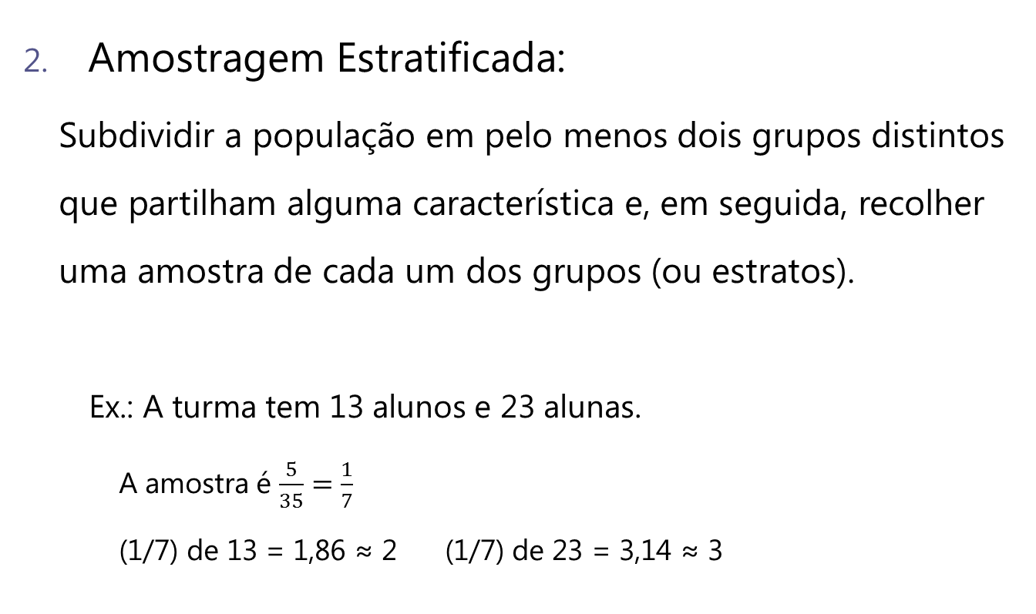
Exemplos de tipos de Amostragem
Amostragem Estratificada:
Subdividir a população em pelo menos dois grupos distintos que partilham alguma característica e, em seguida, recolher uma amostra de cada um dos grupos (ou estratos).
Ex.: A turma tem 13 alunos e 23 alunas.
A amostra é $\frac{5}{35}=\frac{1}{7}$
(1/7) de 13 = 1,86 ≈ 2 (1/7) de 23 = 3,14 ≈ 3

Slide 18
Exemplos de tipos de Amostragem
Amostragem Sistemática:
Quando os elementos da população se apresentam ordenados e a retirada dos elementos da amostra é feita periodicamente, temos uma amostragem sistemática.
Ex.: Sorteia-se um número x (0 < x < 50) e faz r = 50/5 = 10 para encontrar qual dos cinco alunos, numerados de 0 a 4, vão apresentar o trabalho.

Slide 19
Variável
Característica que pode ser observada (ou mensurada) nos elementos da população, devendo ter pelo menos um resultado para cada elemento observado.
Variável
Qualitativa
Nominal
Ordinal
Quantitativa
Discreta
Contínua

Slide 20
Variável
1. Qualitativa: O resultado da variável é um atributo ou uma qualidade.
1.1. Qualitativa Ordinal: representam com uma ordenação natural.
Ex.: Classe social: A- alta, C- média, D- baixa
Escolaridade: 1- Primária, 2- Secundária, 3- Superior
1.2. Qualitativa Nominal: não existe ordenação dentre as categorias
Ex.: sexo, cor dos olhos, fumante/não fumante, doente/sadio

Slide 21
Variável
2. Quantitativa: O resultado é um número numa escala pré-determinada.
2.1 Discreta: Os resultados possíveis são números inteiros. Ex.: números de alunos.
2.2 Contínua: O resultado está em um intervalo dos números reais.
Ex.: atraso de transmissão de bytes por uma rede de internet.

Slide 22
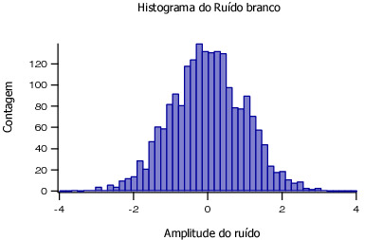
Histogramas
Representação gráfica de uma distribuição de frequências por meio de retângulos justapostos.
A distribuição de frequência é o método mais útil para descrever resultados obtidos com respeito a uma variável.
Na amostra existem, aproximadamente, 20 elementos com amplitude de ruído igual a 2.

Slide 23
Distribuição de Frequência
Tabela onde os valores da variável não aparecem individualmente, mas agrupados em classes.
Com muitos intervalos corremos o risco de não realçar os aspectos relevantes;
Mas com poucos intervalos, os grupos se tornam muito abrangentes, impedindo uma maior precisão;
Importante: definir a amplitude dos intervalos.

Slide 24
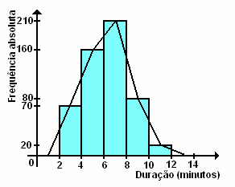
Polígono de Frequências
É um gráfico de linha, sendo as frequências os pontos médios dos intervalos das classes.

Slide 25
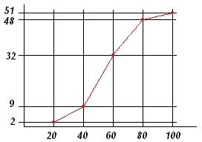
Polígono de Frequência Acumulada
Um ponto no gráfico representa a soma de todas as frequências das classes anteriores mais a que esse ponto corresponde.
Notas | Nº de Alunos
0 |-- 20 | 2
20 |-- 40 | 7
40 |-- 60 | 23
60 |-- 80 | 16
80 |-- 100 | 3
Total | 51

Slide 26
Gráficos
Representam os resultados obtidos, permitindo chegar-se a conclusões sobre a evolução de fenômeno ou sobre como se relacionam os valores da série;
Dependendo do critério de quem irá fazer o gráfico, as séries podem ser representadas por:
Gráfico de Barras;
Gráfico de Colunas;
Gráfico de Setor;
Gráfico de Hastes.

Slide 27
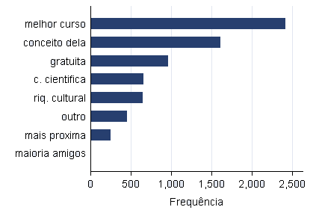
1. Gráfico de Barras
Representação gráfica da distribuição de frequência para variáveis Qualitativas;
As barras são espaçadas, possuem a mesma largura e são dispostas horizontalmente.
Motivo de escolher a UFPE para estudar

Slide 28
2. Gráfico de Colunas

Slide 29
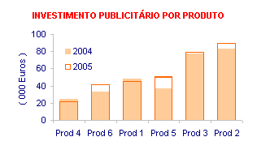
Gráfico de Colunas
Os gráficos de coluna são úteis para mostrar alterações de dados em um período de tempo ou para ilustrar comparações entre itens.

Slide 30
3. Gráfico de Setor
O gráfico de setores é usado para mostrar a importância relativa das proporções. Então esse gráfico trabalha com porcentagens.

Slide 31
4. Gráfico de Hastes
Esse tipo de gráfico é útil na representação de variáveis de tempo discreto
6
4
Frequência
2
20 21 22 23 24 25 26
Máquinas em uso

Slide 32
Construção de tabelas de distribuição de frequência
Objetivo: construir tabelas de distribuição de frequência a partir de dados brutos (n observações).
1º Passo: determinar a amplitude total;
2º Passo: estimar o número de intervalos;
3º Passo: estimar a amplitude dos intervalos;
4º Passo: esquematizar a tabela de acordo com as informações dos passos anteriores.

Slide 33
Exemplo
Tempo em segundos para carga de um aplicativo num sistema compartilhado (50 observações):
5,2 6,4 5,7 8,3 7,0 5,4 4,8 9,1 5,5 6,2 4,9 5,7 6,3 5,1 8,4 6,2 8,9 7,3 5,4 4,8 5,6 6,8 5,0 6,7 8,2 7,1 4,9 5,0 8,2 9,9 5,4 5,6 5,7 6,2 4,9 5,1 6,0 4,7 18,1 5,3 4,9 5,0 5,7 6,3 6,0 6,8 7,3 6,9 6,5 5,9

Slide 34
1º Passo: Determinar a amplitude total (range)
5,2 6,4 5,7 8,3 7,0 5,4 4,8 9,1 5,5 6,2 4,9 5,7 6,3 5,1 8,4 6,2 8,9 7,3 5,4 4,8 5,6 6,8 5,0 6,7 8,2 7,1 4,9 5,0 8,2 9,9 5,4 5,6 5,7 6,2 4,9 5,1 6,0 4,7 18,1 5,3 4,9 5,0 5,7 6,3 6,0 6,8 7,3 6,9 6,5 5,9
Amplitude total R = 18,1 – 4,7 = 13,4
Menor tempo
Maior tempo

Slide 35
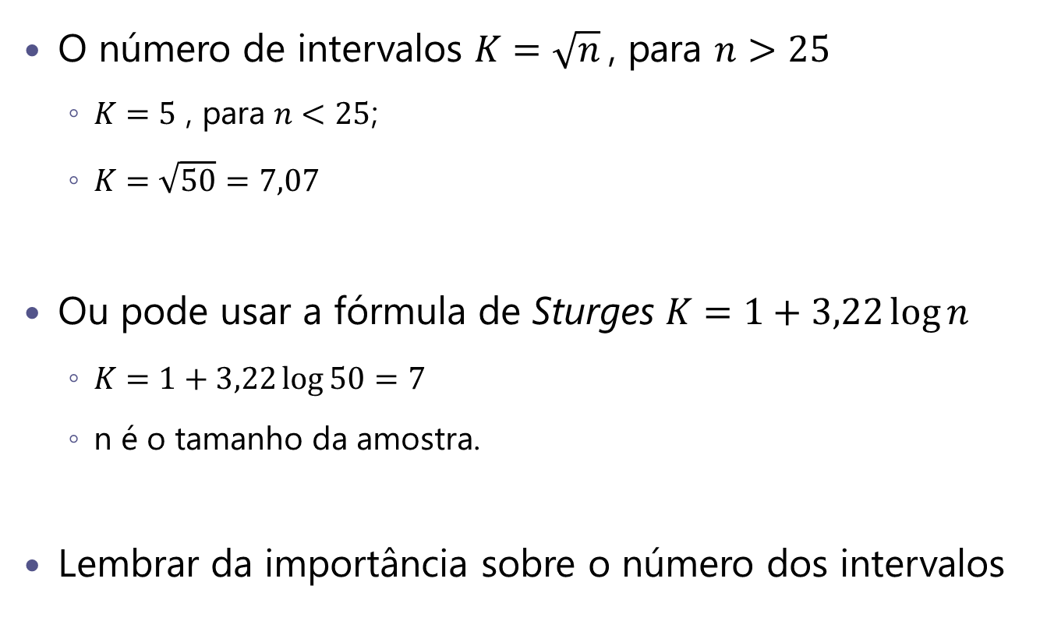
2º Passo: estimar o nº de intervalos (classes)
O número de intervalos $K=\sqrt{n}$, para $n>25$
$K=5$ , para $n<25$;
$K=\sqrt{50}=7,07$
Ou pode usar a fórmula de Sturges $K=1+3,22\log{n}$
$K=1+3,22\log{50}=7$
n é o tamanho da amostra.
Lembrar da importância sobre o número dos intervalos

Slide 36

3º Passo: estimar a amplitude dos intervalos
Amplitude dos intervalos
$$h=\frac{R}{K}$$
$$h=\frac{13,4}{7}=1,914=1,92$$

Slide 37
4º Passo: montar a tabela
4,70 + h
Tempo | Frequência absoluta | Frequência relativa
4,70 |-- 6,62 | 34 | 68%
6,62 |-- 8,54 | 12 | 24%
8,54 |-- 10,46 | 3 | 6%
10,46 |-- 12,38 | 0 | 0%
12,38 |-- 14,30 | 0 | 0%
14,30 |-- 16,22 | 0 | 0%
16,22 |-- 18,14 | 1 | 2%
Total | 50 | 100%
Valor mínimo

Slide 38
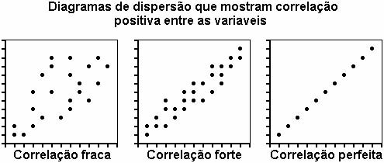
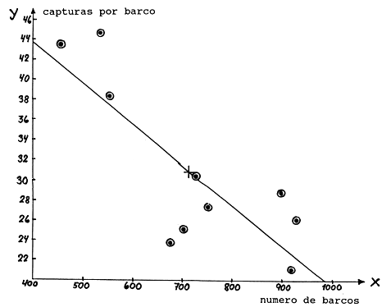
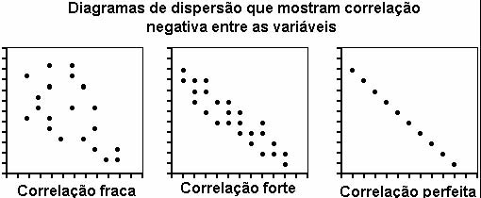
Diagramas de Dispersão
Serve para saber se existe alguma correlação (forte, fraca, moderada, positiva, negativa) entre duas variáveis.

Slide 39
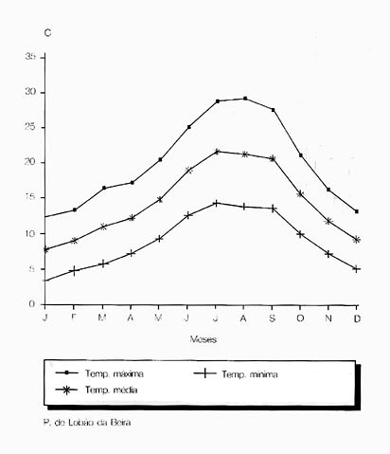
Gráficos de Curvas
Usados em processos para se acompanhar a evolução de uma variável em relação a um ou mais limites existentes.

Slide 40
Considerações
Gráficos setoriais são particularmente úteis para visualizar diferenças entre classes. Eles não acomodam grandes quantidades de categorias. Nesse caso:
reagrupar as menos importantes em um grupo chamado outros ou,
utilizar um gráfico de barras, sendo que estas devem vir separadas;

Slide 41
Considerações
Tipo de variável ou série | Método mais usado ou adequado | Comentário
Dados qualitativos | Gráfico de barras, colunas ou circulares (tipo torta)
Variáveis discretas | Medidas intervalares. Gráfico de hastes
Variáveis contínuas | Gráficos em forma de histogramas e polígonos de frequência | O uso de polígonos de frequência induz o leitor a aceitar a continuidade da variável apresentada.
Séries cronológicas | Gráfico de colunas, curvas ou barras
Séries específicas e geográficas | Gráfico de colunas, barra ou setor | O gráfico tipo setor permite uma maior visualização das partes frente do todo.

Slide 42
Exercício
Dada a amostra:
3,2 - 4,1 - 4,9 - 5,0 - 7,3 - 6,7 - 6,6 - 7,4 - 7,1 - 4,0 - 5,5 - 5,4 - 6,5 - 6,5 - 7,1 - 5,2 - 8,3 - 5,7 - 6,8- 6,4
Pede-se:
Construir a distribuição de frequência;
Construir o gráfico das frequências;
Determinar as frequências relativas;
Determinar as frequências acumuladas;
Qual a amplitude amostral e de cada classe;
Qual a porcentagem de elementos maiores que 5;
Construir o histograma.

